Slide 1
Computer+ Kaufentscheidung
Lena

Slide 2
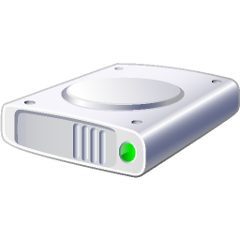
Eingabegeräte
Tastatur
Maus
Bildschirm
Mikrofon
Kamera

Slide 3
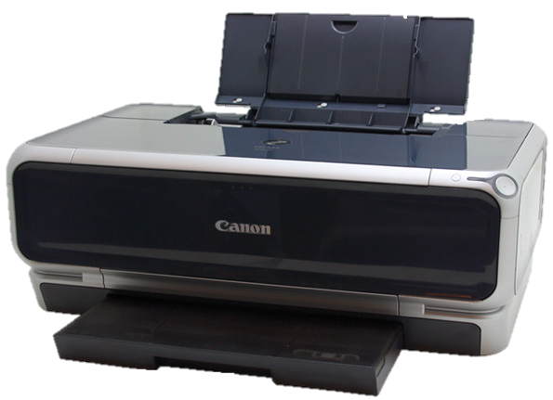
Ausgabegeräte
Lautsprecher
Projector
Drucker
Kopfhörer

Slide 4
Verarbeitungsgeräte
Prozessor
Arbeitsspeicher
Festplatte
Grafikkarte
Motherbord

